Slide 1
Tema wordpress
Lenguaje de marcas. Curso 2015-2016
Iker Grávalos, Iker Martínez, Julio Antón e Ixone Laguardia

Slide 2

Metodología ethazi
Metodología de aprendizaje basada en retos
Consecuencia de retos
Aprovechar la fuerza del equipo, para lograr objetivos comunes e individuales.
Aprender es lo más importante

Slide 3

Competencias transversales
Trabajo en equipo
Comunicación
Responsabilidad
Implicación
Iniciativa

Slide 4
Nuestro reto
Crear un tema para el blog Wordpress.
Tema visualmente atractivo y adaptable.
Seguir las normas de identidad corporativa.
Tema adaptable según el ciclo, manteniendo una estructura común.
Una presentación en formato Pechakucha.

Slide 5
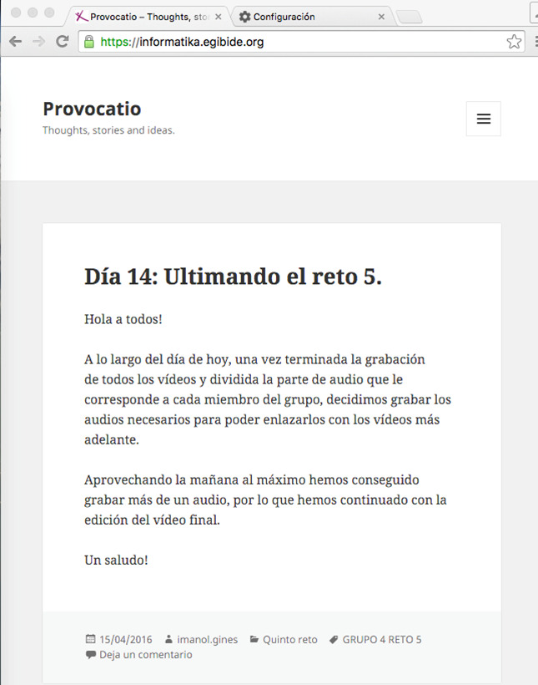
¿POR QUÉ RENOVAR TU BLOG?
Diseño obsoleto
Poco práctico
Sin personalidad

Slide 6

¿ Qué es wordpress?
Sistema de gestión de contenidos.
Destinado a blogs
PHP
MySQL
Apache

Slide 7
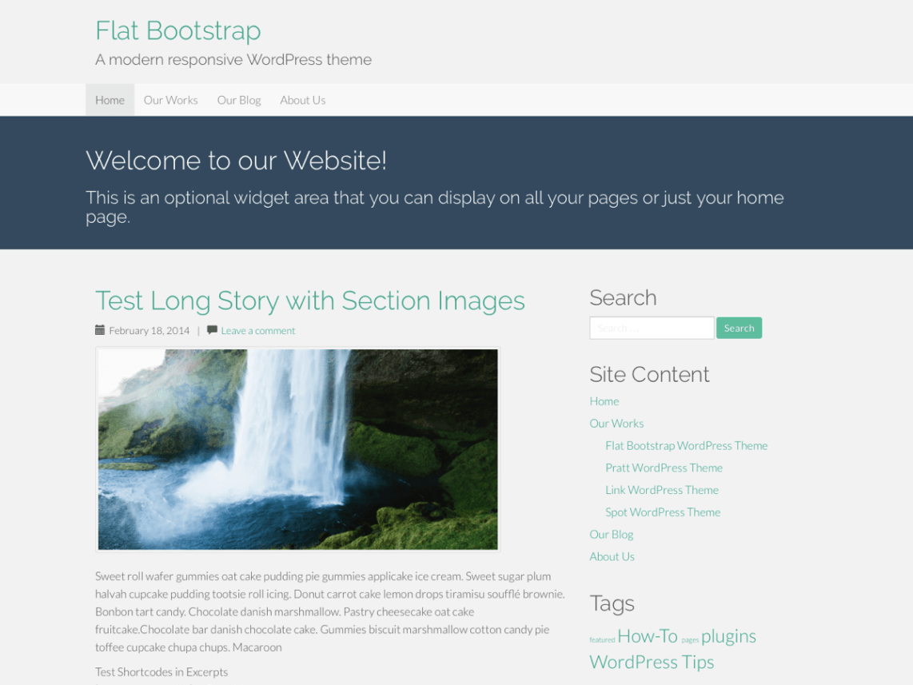
Tema Flat-bootstrap

Slide 8



Nomas de la identidad corporativa
rgb(130,0,94)
Logotipo
Tipografía: Helvética
rgb(61,77,89)

Slide 9

Pechakucha
Japonés: cháchara o parloteo.
Sencilla e informal
20x20
Tokio 2003. Encuentro de jóvenes emprendedores

Slide 10
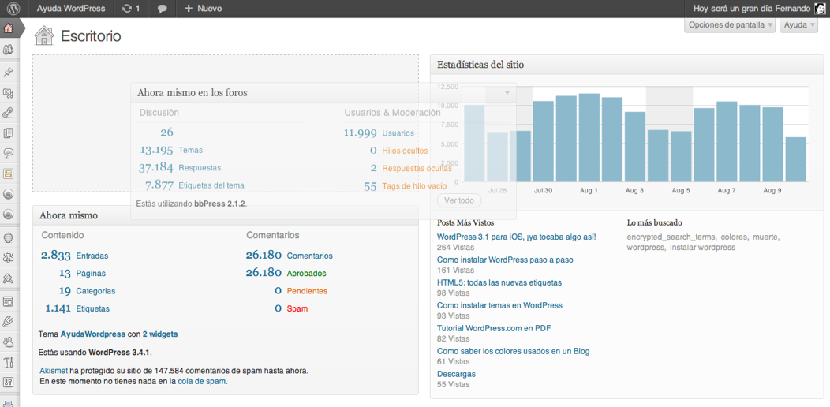
Escritorio wordpress
Primeras pruebas
Añadir imagen

Slide 11
Archivos CSS y php
bootstrap.min.css
bootstrap-theme.css
Theme-base.css
theme-flat.css
style.css
footer.php
header.php
index.php

Slide 12
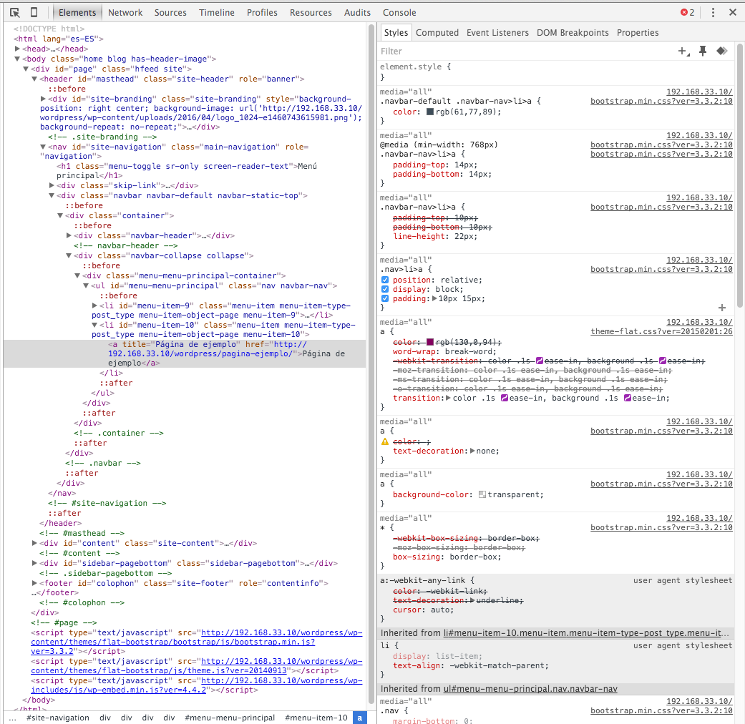
Identificar los elementos a cambiar

Slide 13
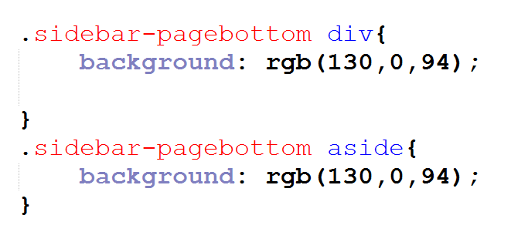

Page bottom

Slide 14
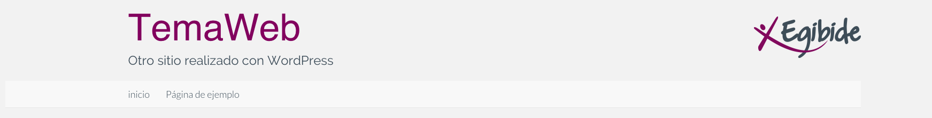
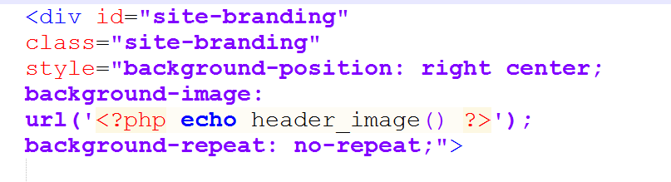
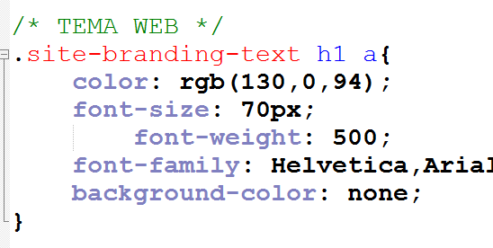
header.php
style.css

Slide 15
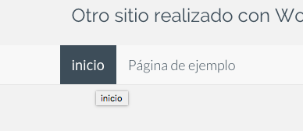
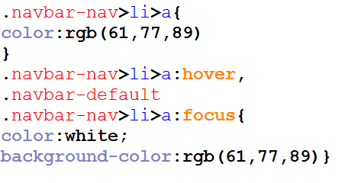
bootstrap.min.css

Slide 16
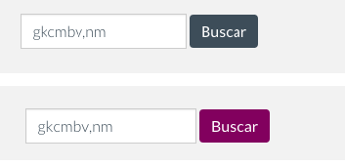

Botones y enlaces
theme-flat.css

Slide 17
Adaptable según el ciclo
Cambiar el color de fondo
Diferentes escalas de un mismo color.
Cambiar la fuente
Teniendo en cuenta los estilos de Egibide.

Slide 18
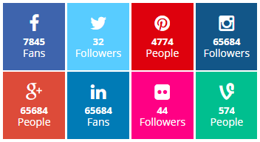

Futuras mejoras
Imagen logotipo adaptable
Diferenciar fuente según sección
Añadir algún widget

